Slide 1
Restar números mixtos de números mixtos con unidades no relacionadas
14
Lección 14
Pregunta clave
¿Eligen usar siempre el mismo método cuando restan números mixtos? ¿Por qué?
Notes:
Agenda
Fluidez 10 min
Presentar 5 min
Aprender 35 min
Seleccionar un método para restar
Compartir, comparar y conectar
Aplicar un método diferente para restar
Grupo de problemas
Concluir 10 min

Slide 2
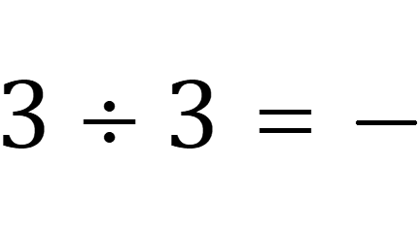
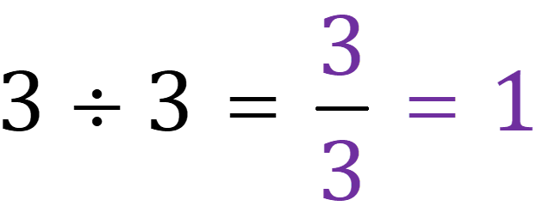
Fluidez
Intercambio con la pizarra blanca: Interpretar la división como una fracción (1 de 8)
La animación comienza aquí; presione la barra de espacio para ver la respuesta.
La animación termina aquí.
Notes:
[Muestre 3 ÷ 3 = — = __________].
Escriban el cociente como una fracción. Luego, expresen el cociente como un número entero o mixto.
[Dé tiempo a sus estudiantes para que trabajen. Cuando la mayoría de la clase haya terminado, dé la señal para que muestren sus pizarras blancas. Ofrezca una retroalimentación específica en el momento. Si hay estudiantes que necesitan corregir su trabajo, valide brevemente sus correcciones después].
[Muestre el cociente como una fracción y un número entero].
[Continúe el proceso con la siguiente secuencia].

Slide 3
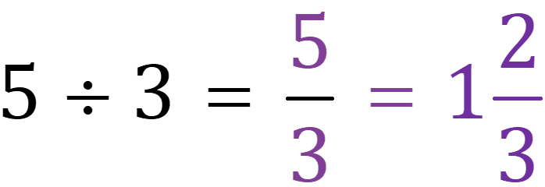
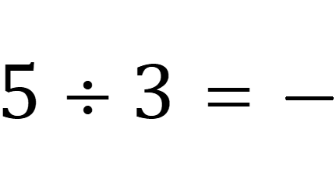
Fluidez
Intercambio con la pizarra blanca: Interpretar la división como una fracción (2 de 8)
La animación comienza aquí; presione la barra de espacio para ver la respuesta.
La animación termina aquí.
Notes:
[Muestre 5 ÷ 3 = — = __________].
Escriban el cociente como una fracción. Luego, expresen el cociente como un número entero o mixto.
[Muestre el cociente como una fracción y un número mixto].

Slide 4
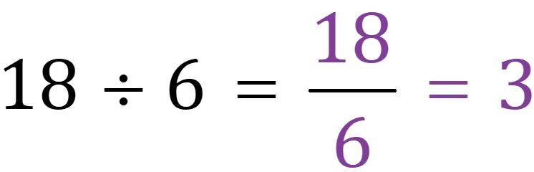
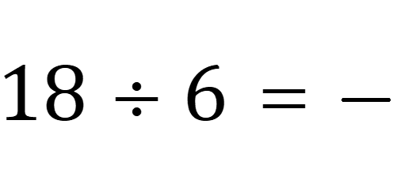
Fluidez
Intercambio con la pizarra blanca: Interpretar la división como una fracción (3 de 8)
La animación comienza aquí; presione la barra de espacio para ver la respuesta.
La animación termina aquí.
Notes:
[Muestre 18 ÷ 6 = — = __________].
Escriban el cociente como una fracción. Luego, expresen el cociente como un número entero o mixto.
[Muestre el cociente como una fracción y un número entero].

Slide 5
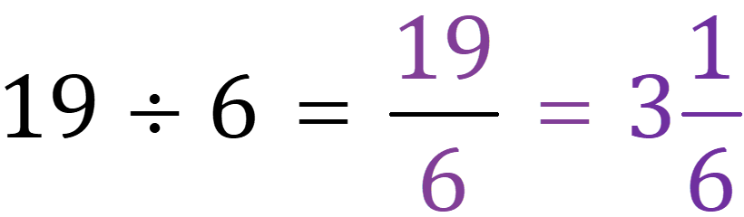
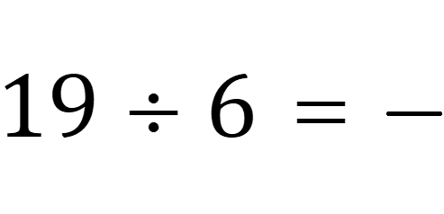
Fluidez
Intercambio con la pizarra blanca: Interpretar la división como una fracción (4 de 8)
La animación comienza aquí; presione la barra de espacio para ver la respuesta.
La animación termina aquí.
Notes:
[Muestre 19 ÷ 6 = = __________].
Escriban el cociente como una fracción. Luego, expresen el cociente como un número entero o mixto.
[Muestre el cociente como una fracción y un número mixto].

Slide 6
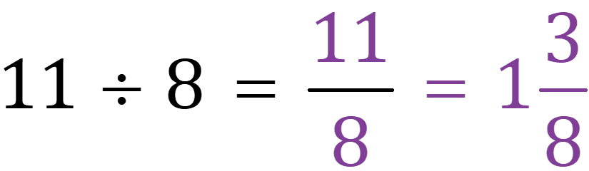
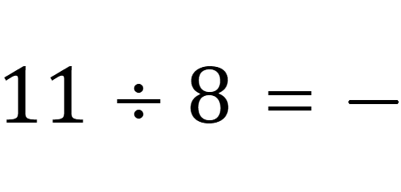
Fluidez
Intercambio con la pizarra blanca: Interpretar la división como una fracción (5 de 8)
La animación comienza aquí; presione la barra de espacio para ver la respuesta.
La animación termina aquí.
Notes:
[Muestre 11 ÷ 8 = — = __________].
Escriban el cociente como una fracción. Luego, expresen el cociente como un número entero o mixto.
[Muestre el cociente como una fracción y un número mixto].

Slide 7
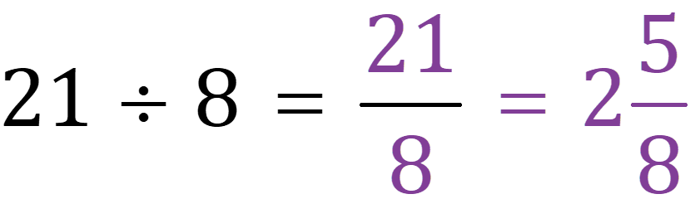
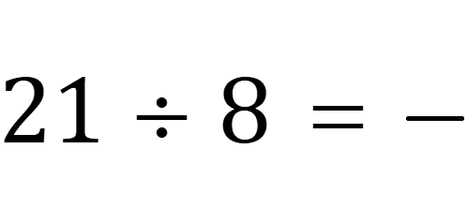
Fluidez
Intercambio con la pizarra blanca: Interpretar la división como una fracción (6 de 8)
La animación comienza aquí; presione la barra de espacio para ver la respuesta.
La animación termina aquí.
Notes:
[Muestre 21 ÷ 8 = — = ____].
Escriban el cociente como una fracción. Luego, expresen el cociente como un número entero o mixto.
[Muestre el cociente como una fracción y un número mixto].

Slide 8
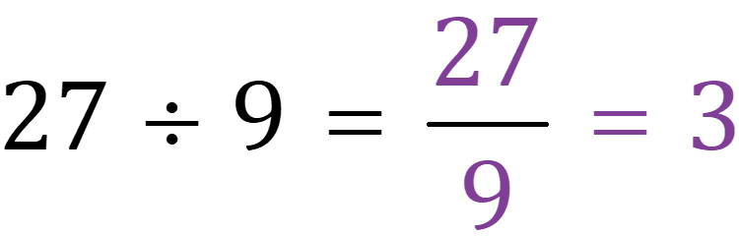
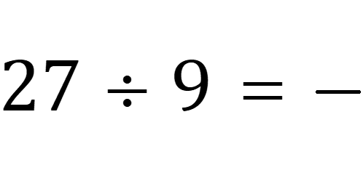
Fluidez
Intercambio con la pizarra blanca: Interpretar la división como una fracción (7 de 8)
La animación comienza aquí; presione la barra de espacio para ver la respuesta.
La animación termina aquí.
Notes:
[Muestre 27 ÷ 9 = — = __________].
Escriban el cociente como una fracción. Luego, expresen el cociente como un número entero o mixto.
[Muestre el cociente como una fracción y un número entero].

Slide 9
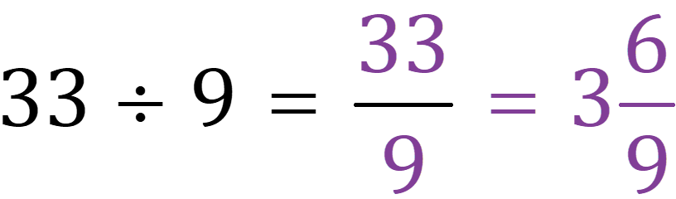
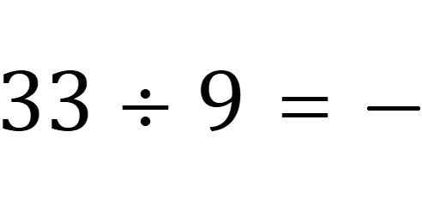
Fluidez
Intercambio con la pizarra blanca: Interpretar la división como una fracción (8 de 8)
La animación comienza aquí; presione la barra de espacio para ver la respuesta.
La animación termina aquí.
Notes:
[Muestre 33 ÷ 9 = — = __________].
Escriban el cociente como una fracción. Luego, expresen el cociente como un número entero o mixto.
[Muestre el cociente como una fracción y un número mixto].

Slide 10
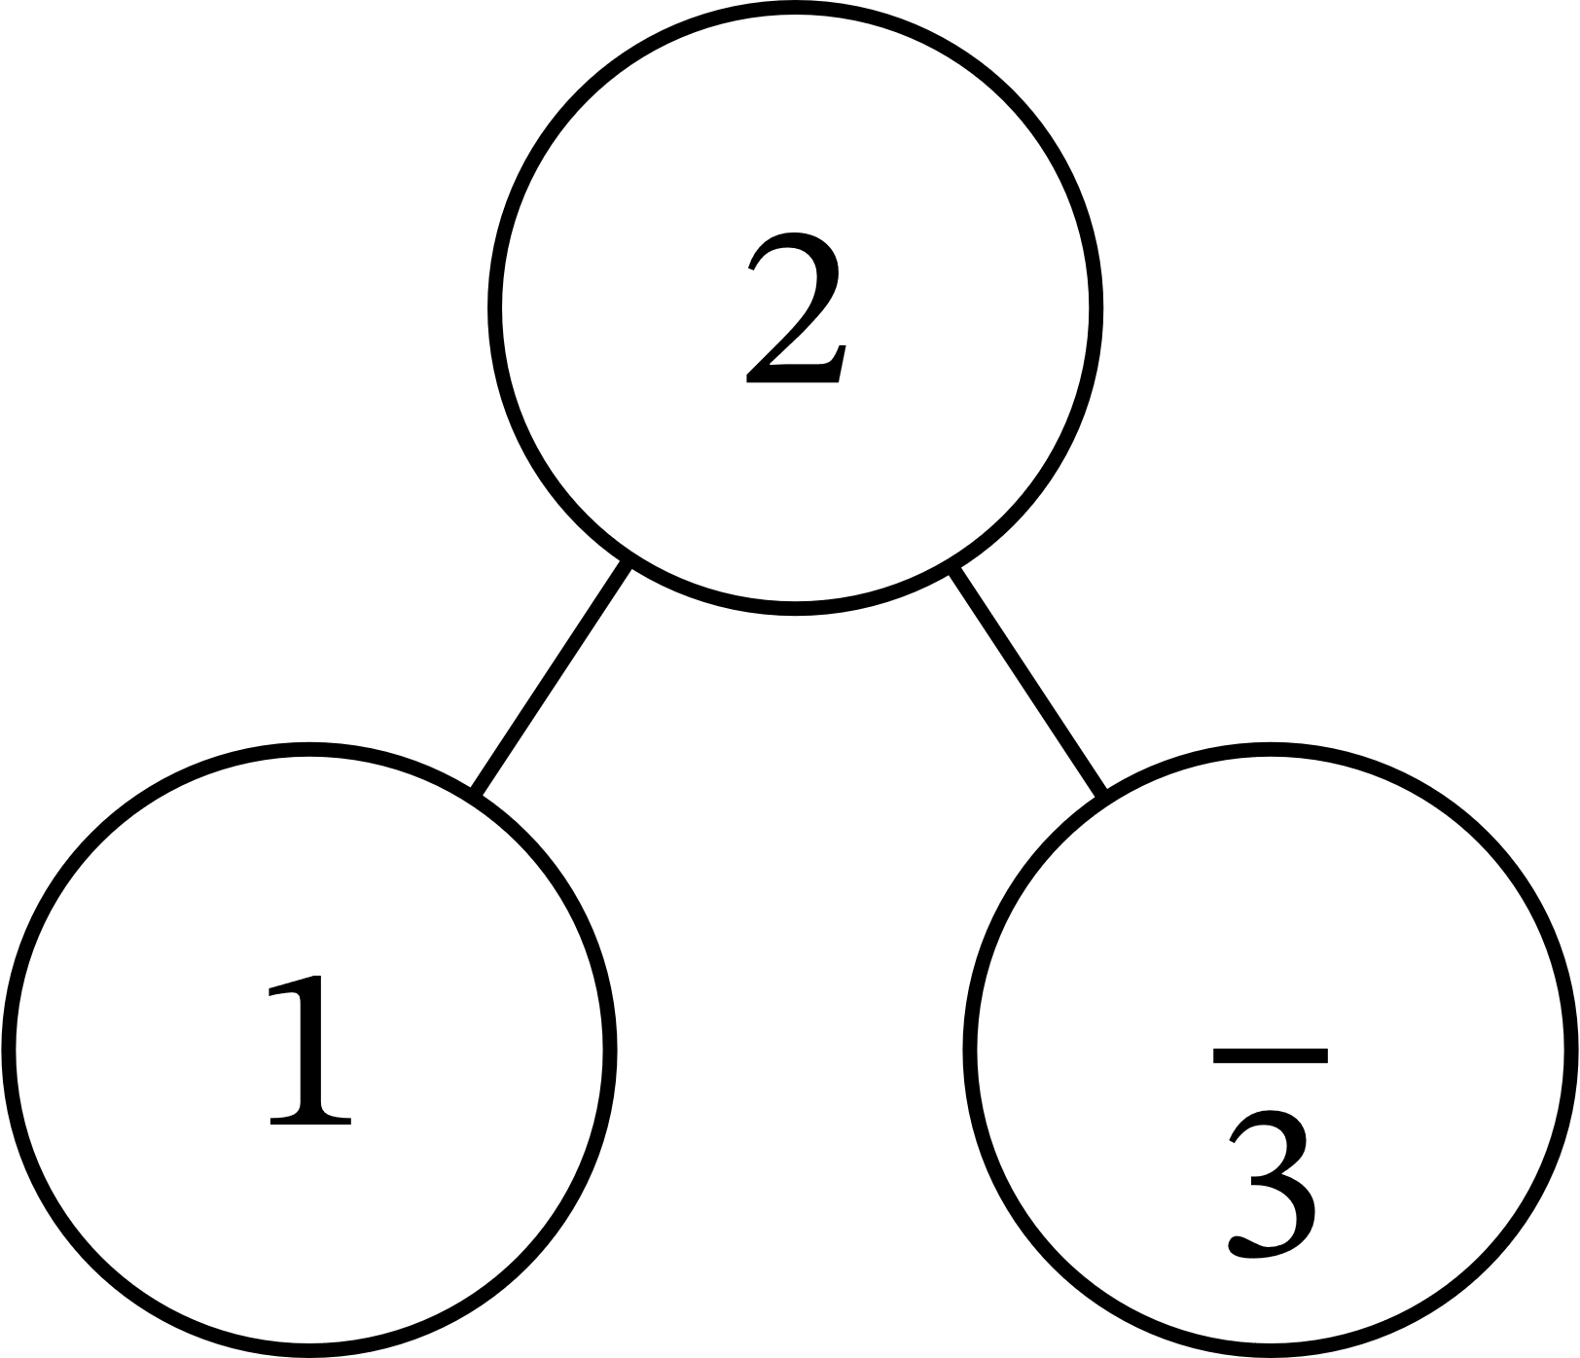
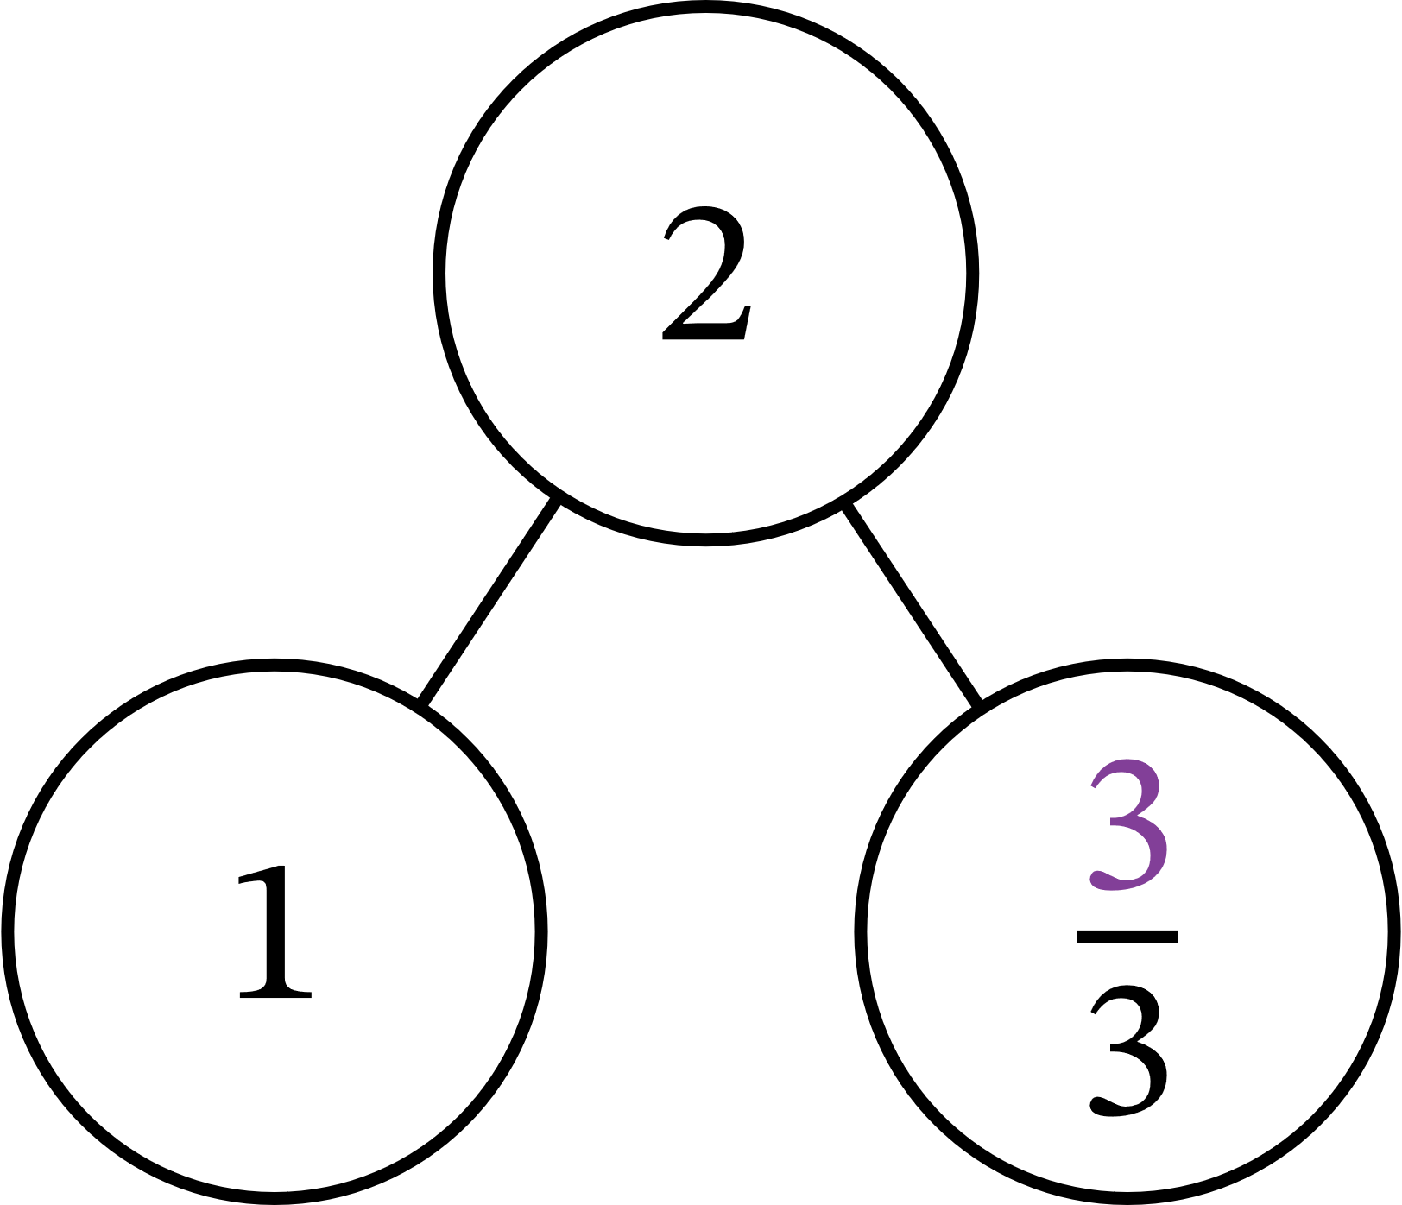
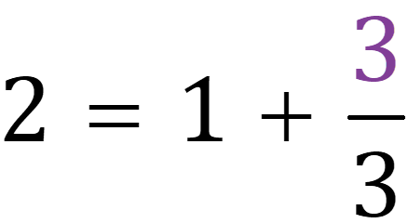
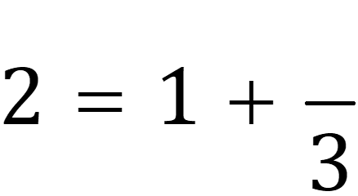
Fluidez
Respuesta a coro: Descomponer números enteros o mixtos (1 de 6)
La animación comienza aquí; presione la barra de espacio para ver la respuesta.
La animación termina aquí.
Notes:
[Muestre el vínculo numérico y la ecuación con un numerador desconocido].
¿Cuál es el número desconocido? Levanten la mano cuando sepan la respuesta.
[Espere hasta que la mayor parte de la clase haya levantado la mano y, luego, dé la señal para que respondan].
[Muestre la respuesta en el vínculo numérico y la ecuación].
Cuando dé la señal, digan la ecuación completada. ¿Comenzamos?

Slide 11
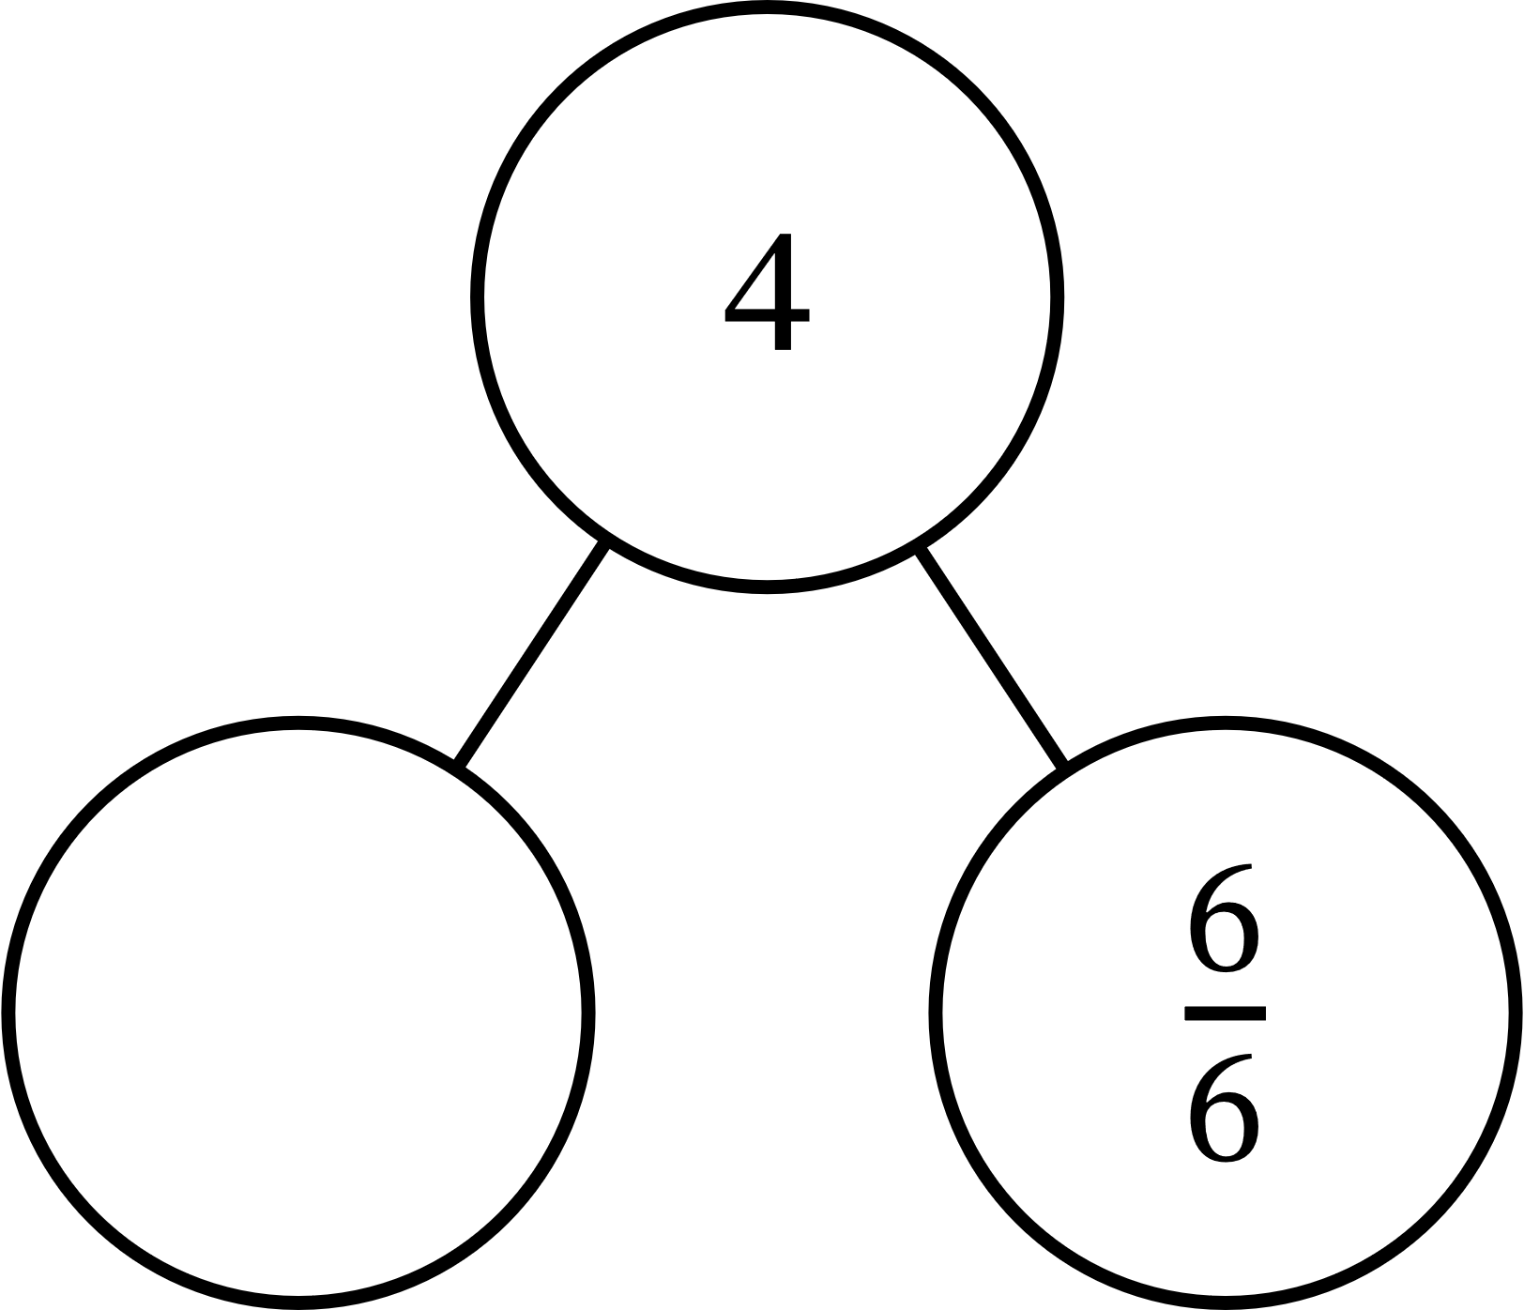
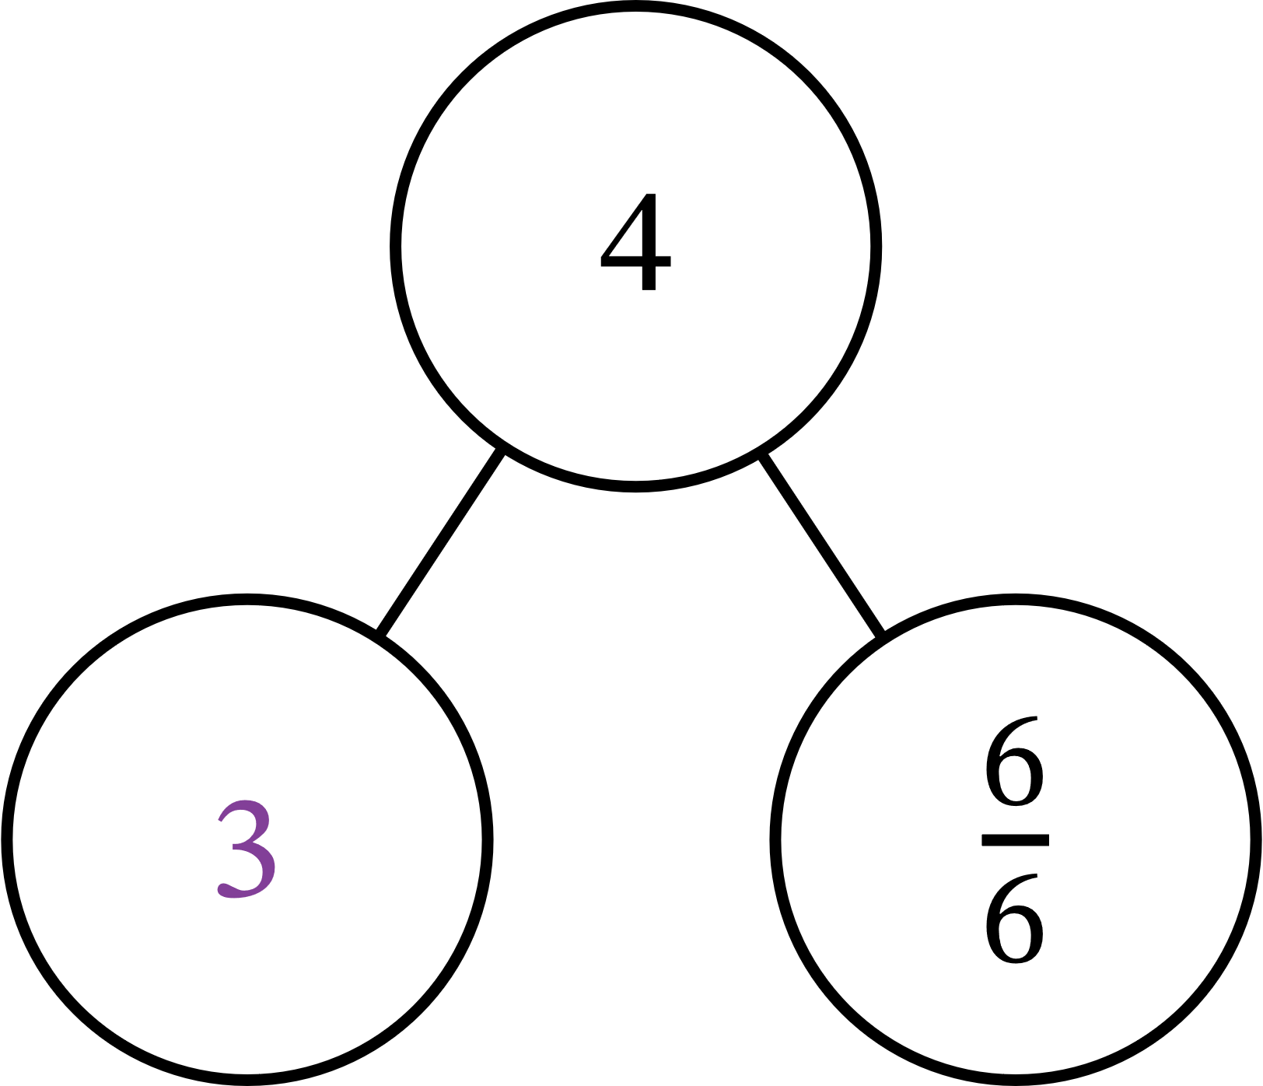
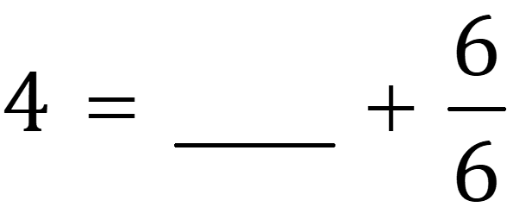
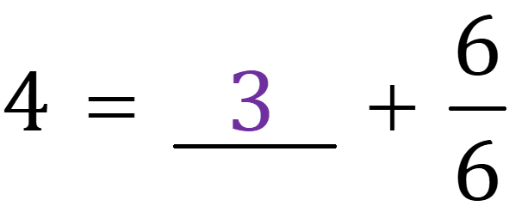
Fluidez
Respuesta a coro: Descomponer números enteros o mixtos (2 de 6)
La animación comienza aquí; presione la barra de espacio para ver la respuesta.
La animación termina aquí.
Notes:
[Muestre el vínculo numérico y la ecuación con un número desconocido].
¿Cuál es el número desconocido? Levanten la mano cuando sepan la respuesta.
[Muestre la respuesta en el vínculo numérico y la ecuación].
Cuando dé la señal, digan la ecuación completada. ¿Comenzamos?

Slide 12
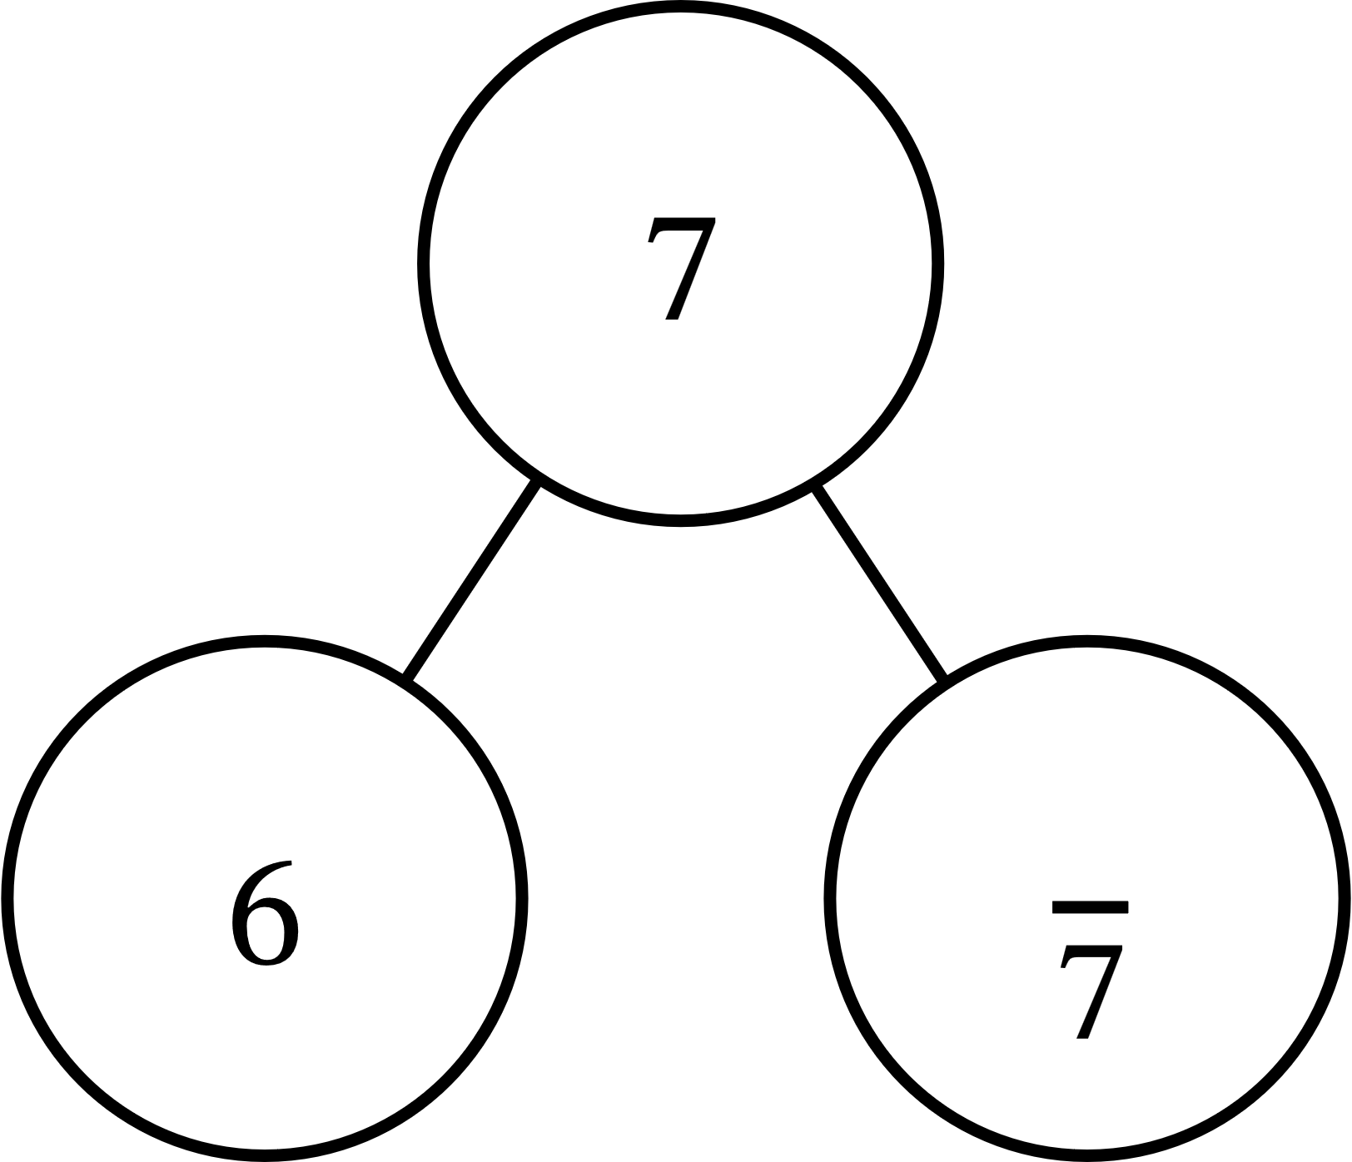
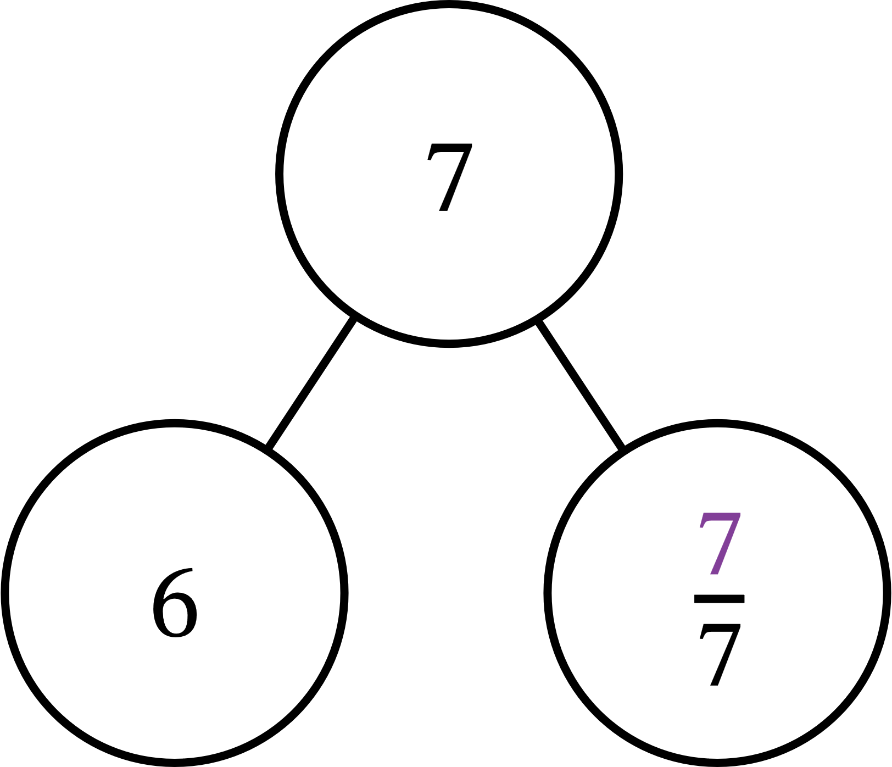
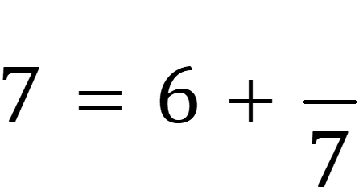
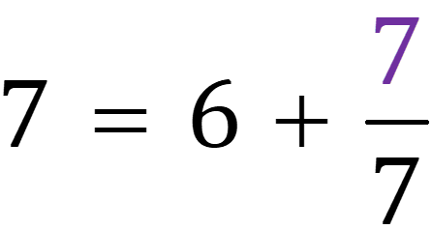
Fluidez
Respuesta a coro: Descomponer números enteros o mixtos (3 de 6)
La animación comienza aquí; presione la barra de espacio para ver la respuesta.
La animación termina aquí.
Notes:
[Muestre el vínculo numérico y la ecuación con un numerador desconocido].
¿Cuál es el número desconocido? Levanten la mano cuando sepan la respuesta.
[Muestre la respuesta en el vínculo numérico y la ecuación].
Cuando dé la señal, digan la ecuación completada. ¿Comenzamos?

Slide 13
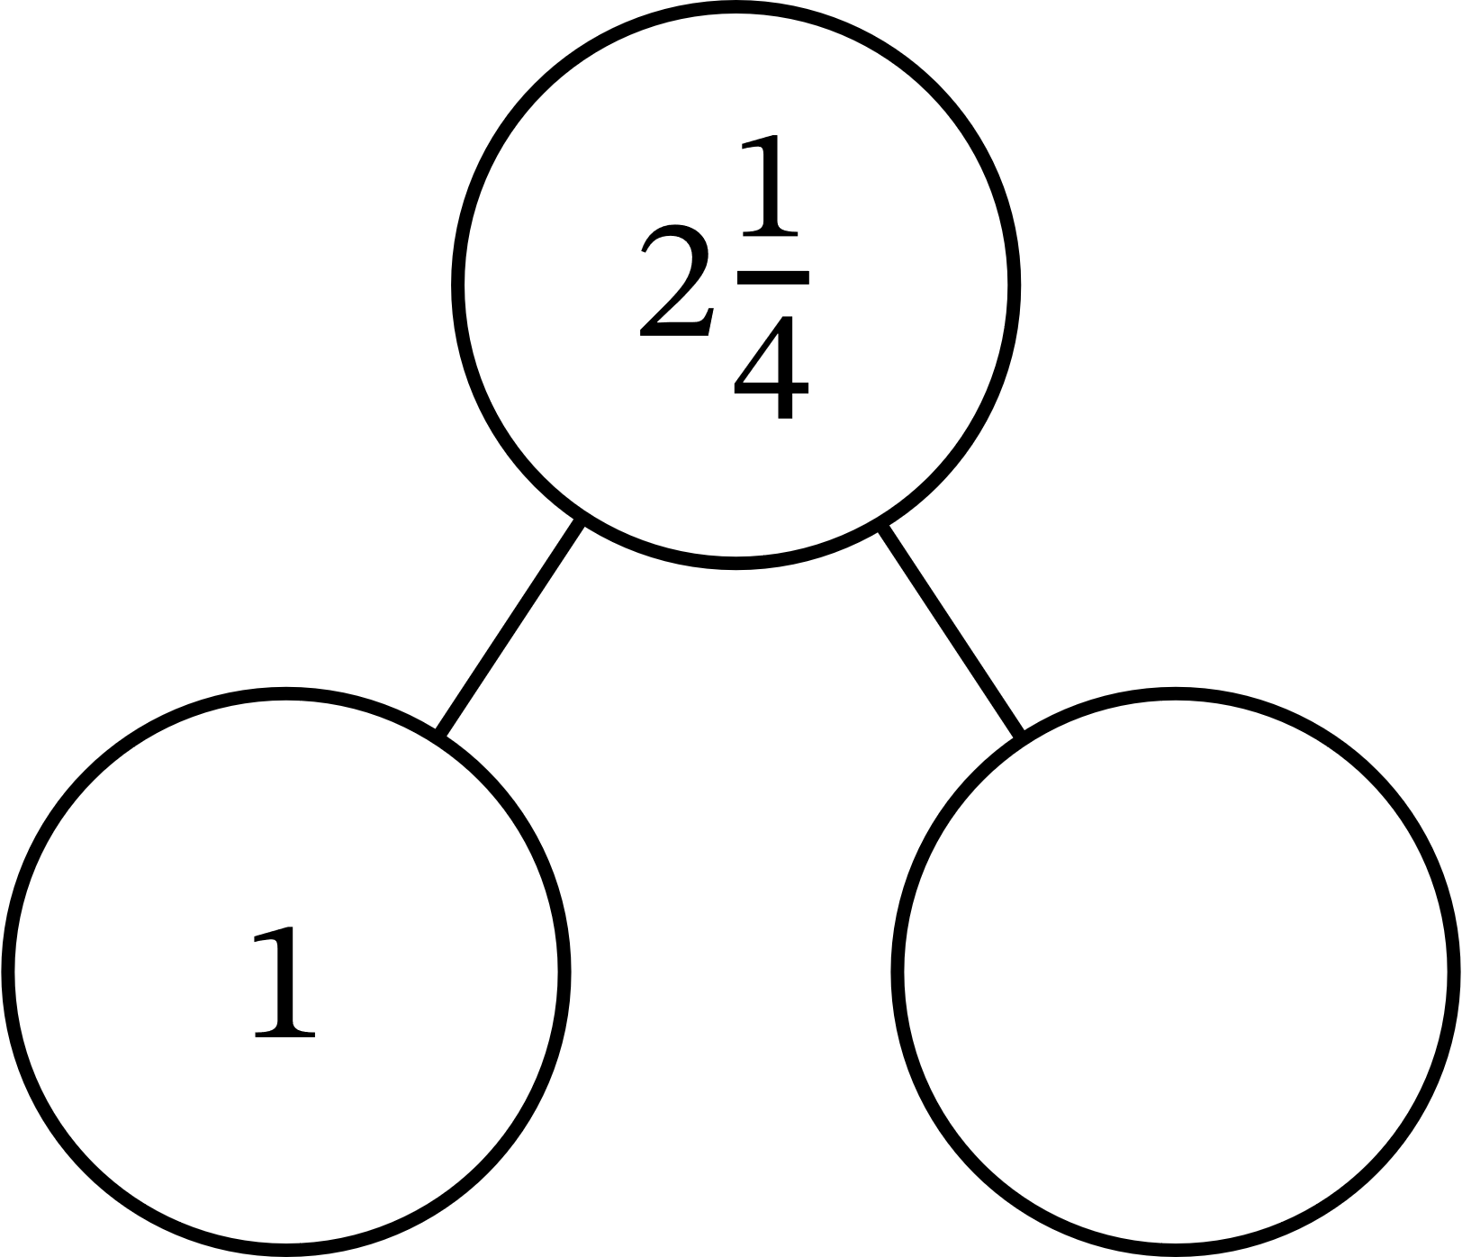
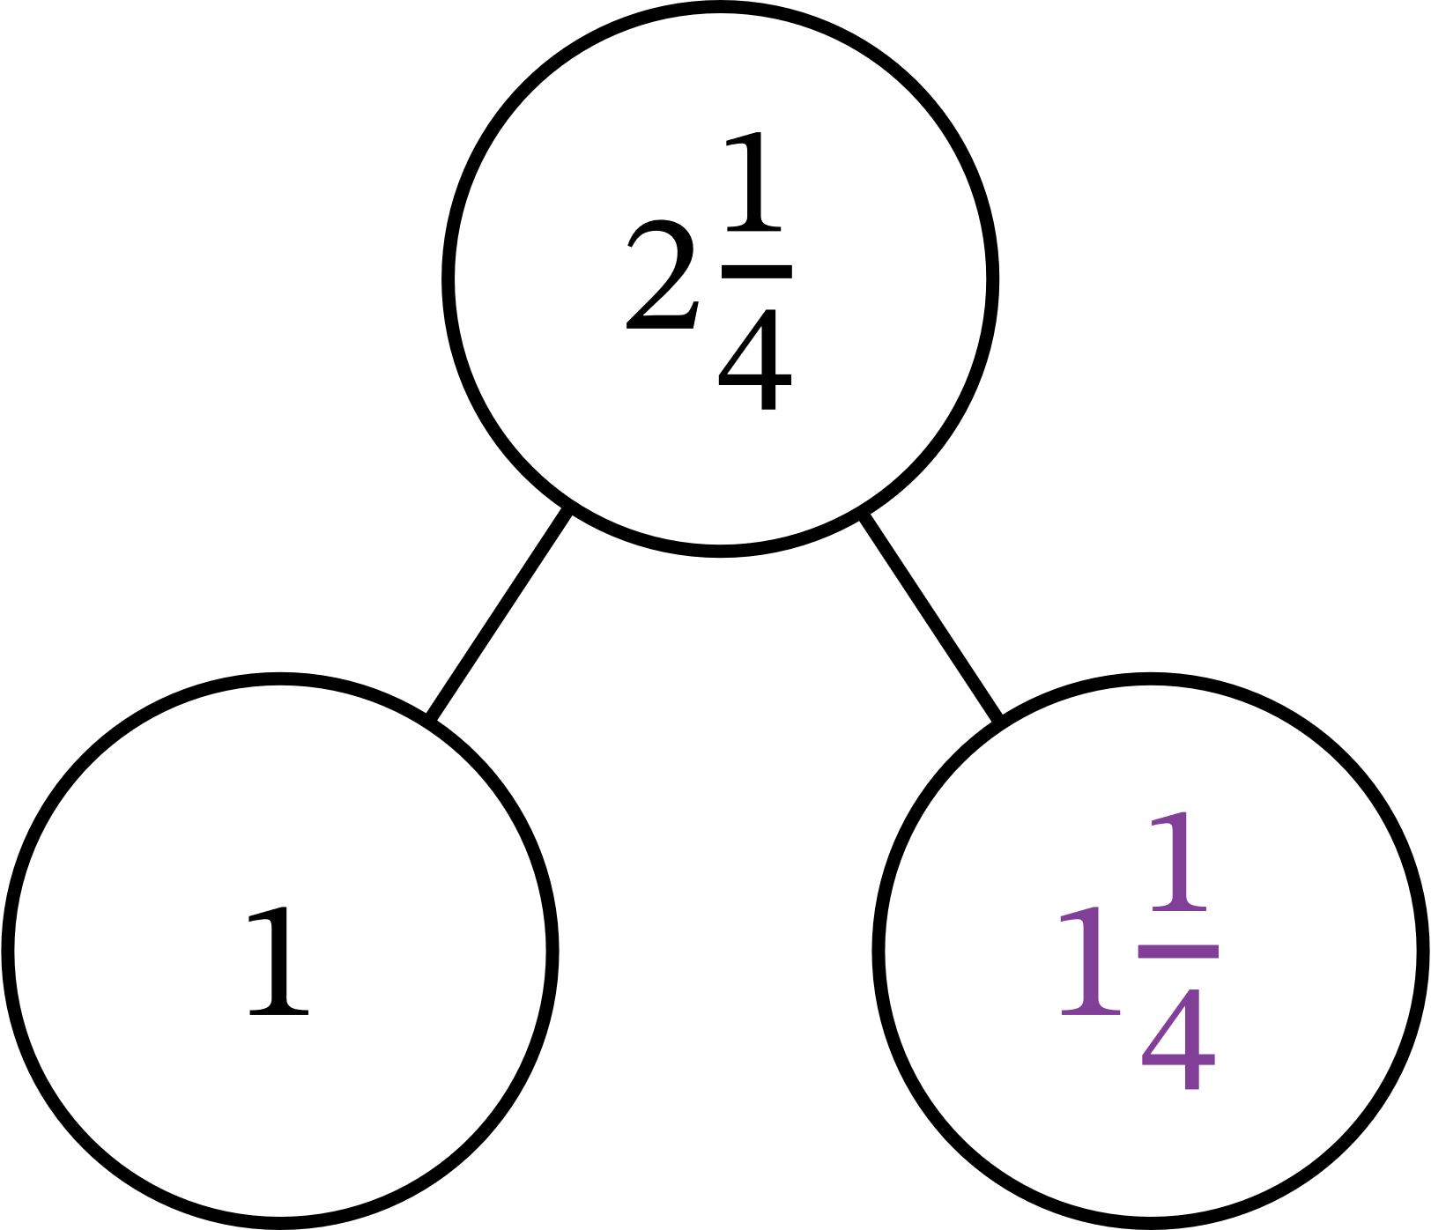
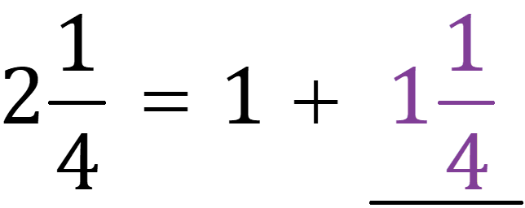
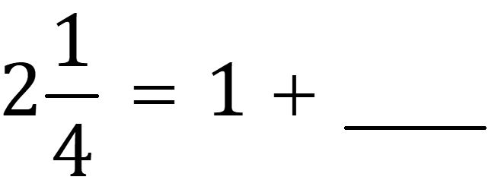
Fluidez
Respuesta a coro: Descomponer números enteros o mixtos (4 de 6)
La animación comienza aquí; presione la barra de espacio para ver la respuesta.
La animación termina aquí.
Notes:
[Muestre el vínculo numérico y la ecuación con un número desconocido].
¿Cuál es el número desconocido? Levanten la mano cuando sepan la respuesta.
[Muestre la respuesta en el vínculo numérico y la ecuación].
Cuando dé la señal, digan la ecuación completada. ¿Comenzamos?

Slide 14
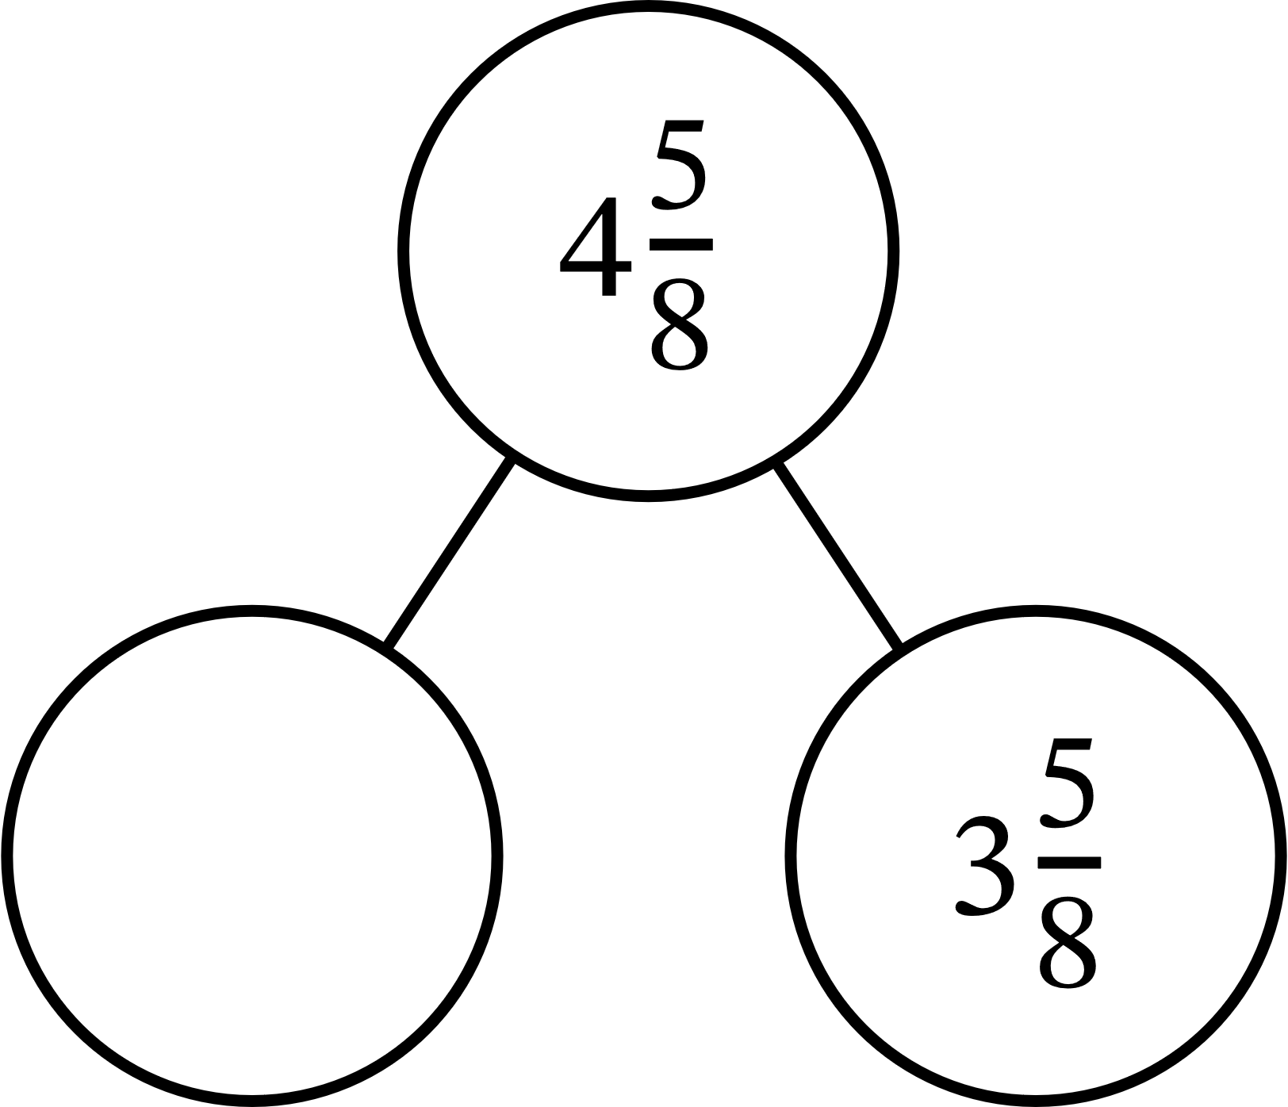
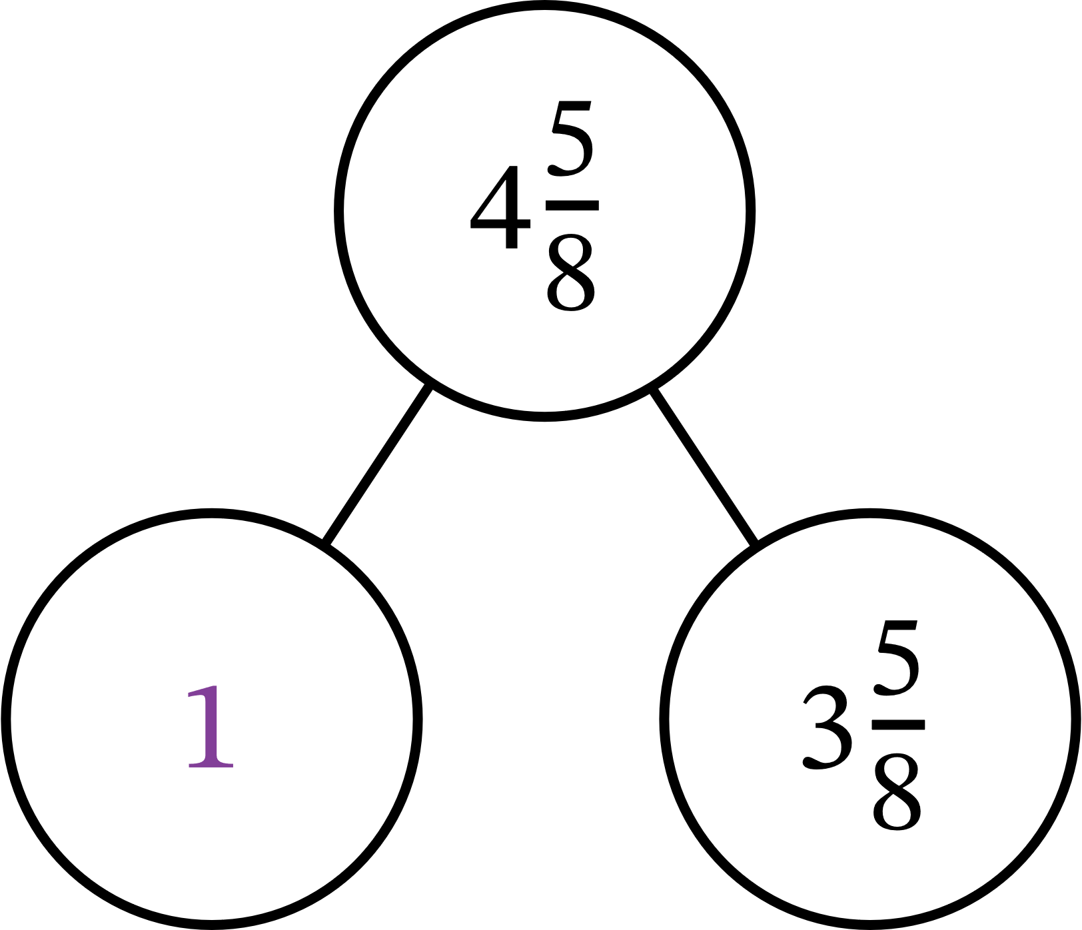
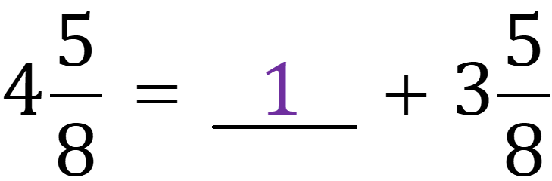
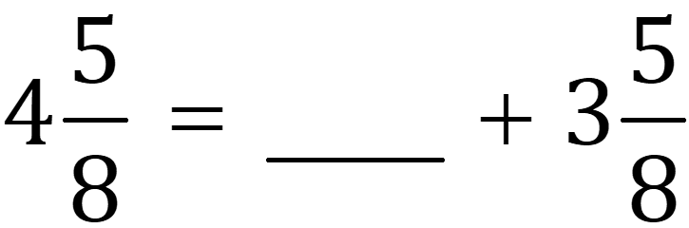
Fluidez
Respuesta a coro: Descomponer números enteros o mixtos (5 de 6)
La animación comienza aquí; presione la barra de espacio para ver la respuesta.
La animación termina aquí.
Notes:
[Muestre el vínculo numérico y la ecuación con un número desconocido].
¿Cuál es el número desconocido? Levanten la mano cuando sepan la respuesta.
[Muestre la respuesta en el vínculo numérico y la ecuación].
Cuando dé la señal, digan la ecuación completada. ¿Comenzamos?

Slide 15

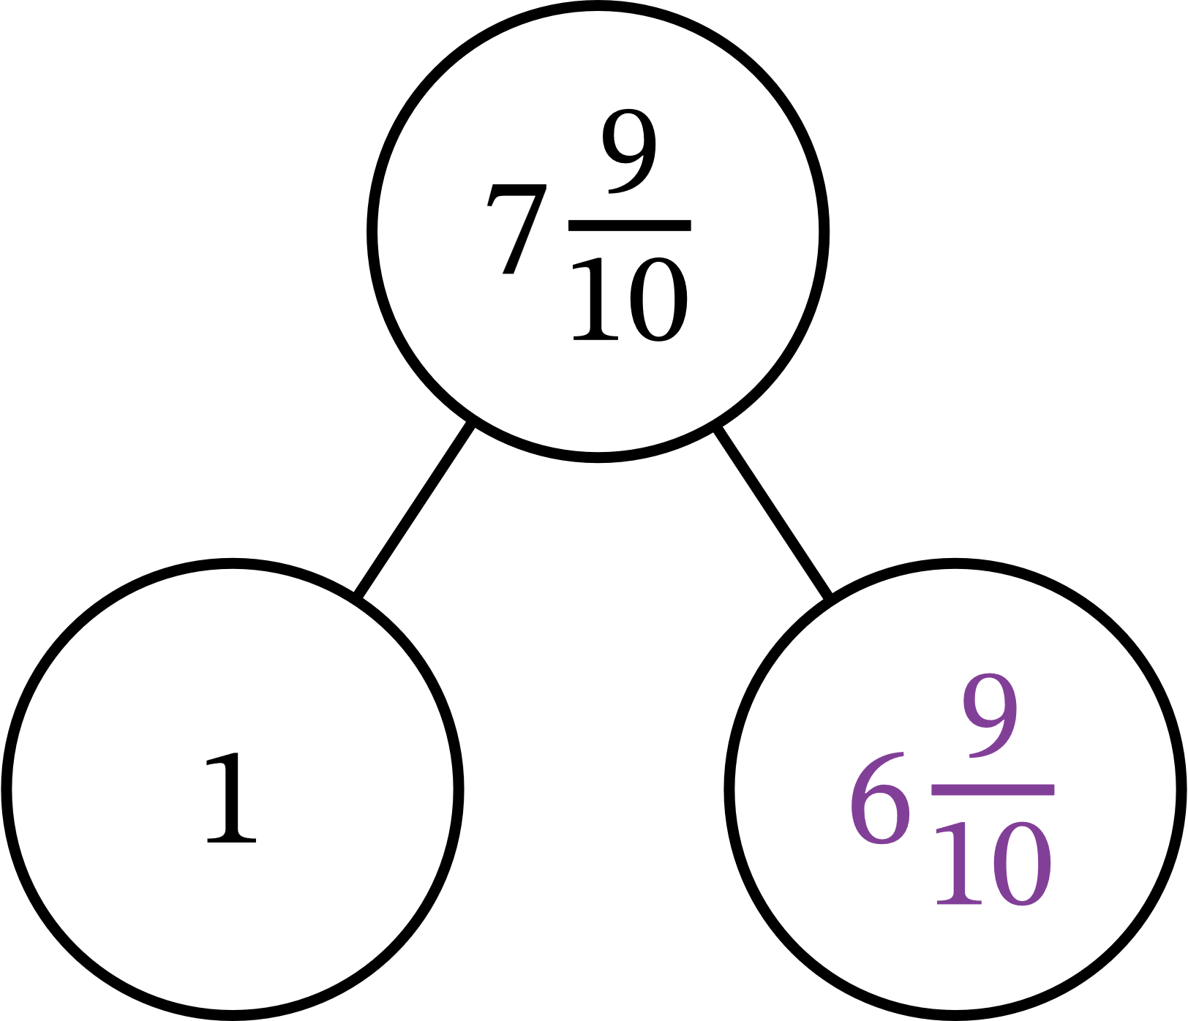
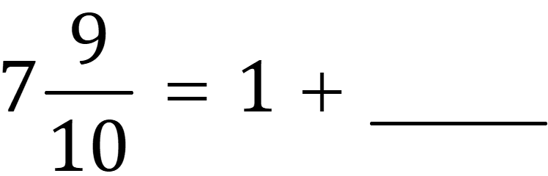
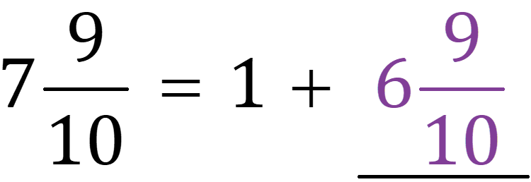
Fluidez
Respuesta a coro: Descomponer números enteros o mixtos (6 de 6)
La animación comienza aquí; presione la barra de espacio para ver la respuesta.
La animación termina aquí.
Notes:
[Muestre el vínculo numérico y la ecuación con un número desconocido].
¿Cuál es el número desconocido? Levanten la mano cuando sepan la respuesta.
[Muestre la respuesta en el vínculo numérico y la ecuación].
Cuando dé la señal, digan la ecuación completada. ¿Comenzamos?

Slide 16
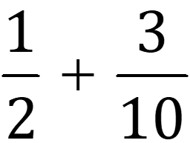
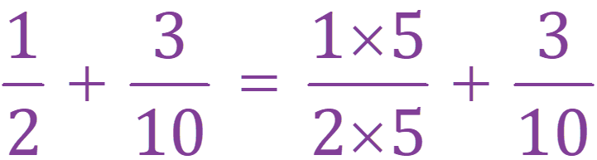
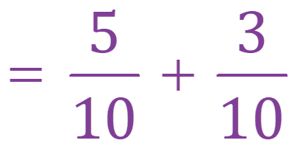
Fluidez
Intercambio con la pizarra blanca: Formar unidades semejantes (1 de 4)
La animación comienza aquí; presione la barra de espacio para ver la respuesta.
La animación termina aquí.
Notes:
[Muestre $\frac{1}{2} + \frac{3}{10}$].
¿Qué fracción puede expresarse con otro nombre para que las unidades fraccionarias sean iguales? Levanten la mano cuando sepan la respuesta.
[Espere hasta que la mayor parte de la clase haya levantado la mano y, luego, dé la señal para que respondan].
[Cada vez que haga una pregunta, dé tiempo a sus estudiantes para trabajar. Cuando la mayoría de la clase haya terminado, dé la señal para que muestren sus pizarras blancas. Ofrezca una retroalimentación específica en el momento. Si hay estudiantes que necesitan corregir su trabajo, valide brevemente sus correcciones después].
Expresen $\frac{1}{2}$ con otro nombre para formar unidades semejantes. Muestren su método.
[Muestre el ejemplo de método].
Reescriban la expresión de modo que muestre ambas fracciones con la misma unidad.
[Muestre la expresión equivalente con unidades semejantes].

Slide 17
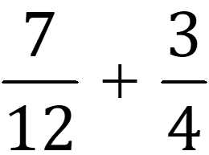
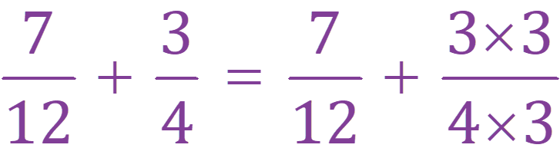
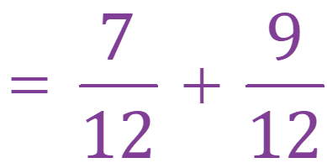
Fluidez
Intercambio con la pizarra blanca: Formar unidades semejantes (2 de 4)
La animación comienza aquí; presione la barra de espacio para ver la respuesta.
La animación termina aquí.
Notes:
[Muestre $\frac{7}{12} + \frac{3}{4}$].
¿Qué fracción puede expresarse con otro nombre para que las unidades fraccionarias sean iguales? Levanten la mano cuando sepan la respuesta.
Expresen $\frac{3}{4}$ con otro nombre para formar unidades semejantes. Muestren su método.
[Muestre el ejemplo de método].
Reescriban la expresión de modo que muestre ambas fracciones con la misma unidad.
[Muestre la expresión equivalente con unidades semejantes].

Slide 18
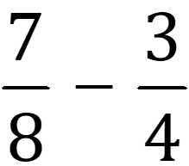
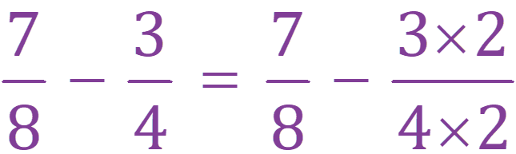
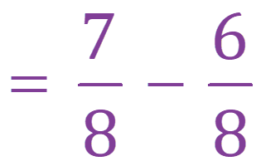
Fluidez
Intercambio con la pizarra blanca: Formar unidades semejantes (3 de 4)
La animación comienza aquí; presione la barra de espacio para ver la respuesta.
La animación termina aquí.
Notes:
[Muestre $\frac{7}{8} − \frac{3}{4}$].
¿Qué fracción puede expresarse con otro nombre para que las unidades fraccionarias sean iguales? Levanten la mano cuando sepan la respuesta.
Expresen con otro nombre para formar unidades semejantes. Muestren su método.
[Muestre el ejemplo de método].
Reescriban la expresión de modo que muestre ambas fracciones con la misma unidad.
[Muestre la expresión equivalente con unidades semejantes].

Slide 19
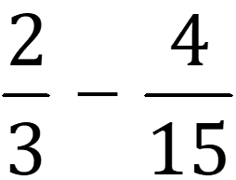
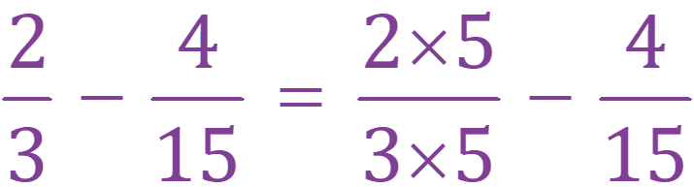

Fluidez
Intercambio con la pizarra blanca: Formar unidades semejantes (4 de 4)
La animación comienza aquí; presione la barra de espacio para ver la respuesta.
La animación termina aquí.
Notes:
[Muestre $\frac{2}{3} − \frac{4}{15}$].
¿Qué fracción puede expresarse con otro nombre para que las unidades fraccionarias sean iguales? Levanten la mano cuando sepan la respuesta.
Expresen $\frac{2}{3}$ con otro nombre para formar unidades semejantes. Muestren su método.
[Muestre el ejemplo de método].
Reescriban la expresión de modo que muestre ambas fracciones con la misma unidad.
[Muestre la expresión equivalente con unidades semejantes].

Slide 20

Presentar
Notes:
[Muestre el trabajo de ejemplo].
[Riley está trabajando para hallar la diferencia $5\frac{2}{6} − 2\frac{4}{10}$. Riley sabe que la respuesta correcta es $2\frac{28}{30}$ y no $1\frac{22}{30}$. Riley está segura de que la primera parte del trabajo está correcta. ]
[Señale el trabajo que está encima de la línea negra continua].
¿Están de acuerdo? ¿Por qué?
Eso significa que el error de Riley debe estar en el trabajo que se muestra debajo de la línea. Intentemos hallar el error de Riley analizando el trabajo.
[Invite a la clase a trabajar en parejas para identificar el error. Luego de 2 minutos, invite a sus estudiantes a compartir sus conclusiones].
Podemos ver que Riley debería haber dejado de restar después de restar $\frac{12}{30}$ de 1. ¿Qué debería haber hecho Riley a continuación?
[Presente el trabajo que van a hacer en el siguiente segmento para establecer una transición].
Hoy, aplicaremos nuestro conocimiento de restar números mixtos para restar números mixtos de números mixtos que tienen unidades no relacionadas.

Slide 21


Aprender
Seleccionar un método para restar
Usa el proceso Lee-Dibuja-Escribe para resolver el problema.
El viaje en auto de Yuna le llevará
horas de manejo. Se detiene para tomar un descanso luego de
horas. ¿Cuántas horas aún debe conducir Yuna después de su descanso?
Notes:
[Pida a sus estudiantes que vayan al problema 1 en sus libros. Lea el problema a coro con la clase. Indíqueles que trabajen de forma independiente con el proceso Lee-Dibuja-Escribe para resolver el problema. Anímeles a seleccionar las herramientas y las estrategias de su preferencia].
[Recorra el salón de clases y observe el trabajo de sus estudiantes. Busque ejemplos de trabajo que ayuden a avanzar con el objetivo de la lección de mostrar varias maneras de restar. Use los siguientes planteamientos para que sus estudiantes expliquen su razonamiento.
Cuéntenme cómo su dibujo se relaciona con la historia.
Cuéntenme acerca de su método.
¿Qué representa este número? (Señale un número que se muestre en el trabajo del estudiante).
¿Cómo se relaciona el trabajo con la oración numérica (o expresión o ecuación)?]
[Seleccione a dos o tres estudiantes para que compartan sus trabajos en el siguiente segmento de la lección. Elija trabajos que den lugar a una conversación enriquecedora acerca de conexiones que existen entre los ejemplos de trabajo. Cuando hable con sus estudiantes, procure que expliquen su razonamiento mientras evalúa informalmente su comprensión].
[Los ejemplos de trabajo de la clase que se muestran en la edición para la enseñanza demuestran distintos métodos de resta].

Slide 22

Aprender
Compartir, comparar y conectar
Notes:
[Reúna a la clase y pida a quienes haya seleccionado que compartan su trabajo. Ordene con criterio los trabajos que compartieron sus estudiantes para mostrar una progresión en el razonamiento].
[A medida que cada estudiante comparte su trabajo, haga preguntas para que explique su razonamiento, aclare la estrategia y establezca conexiones entre estrategias diferentes. Anime a la clase a usar la Herramienta para la conversación a fin de aumentar la participación y promover el intercambio entre estudiantes].
[Si la clase no produjo ningún trabajo similar a los ejemplos de trabajo de la clase que se muestran en la edición para la enseñanza, seleccione uno o dos de sus trabajos para compartir. Destaque la manera en que esos trabajos contribuyen a avanzar hacia el objetivo de la lección. Luego, seleccione un ejemplo de trabajo de la edición para la enseñanza que sirva para incentivar el razonamiento matemático. Considere preguntar lo siguiente al presentar el trabajo: “Alguien resolvió el problema de esta otra manera. ¿Qué fue lo que hizo?”].
[Use los ejemplos de conversación en la edición para la enseñanza a fin de guiar la reflexión final sobre el trabajo de la clase].
[Considere hacer las siguientes preguntas para promover el estándar MP4:
¿Cómo pueden estimar una respuesta a la pregunta?
¿Qué pueden dibujar para entender mejor este problema?
¿Qué expresión pueden escribir para representar lo que dibujaron en su modelo?]

Slide 23

Aprender
Aplicar un método diferente para restar
2.
Notes:
Pida a sus estudiantes que vayan al problema 2. Dé a la clase 2 minutos para restar usando un método diferente del que usaron para el problema anterior. Anime a sus estudiantes a mostrar su razonamiento].
[Recorra el salón de clases mientras sus estudiantes trabajan. Elija estudiantes para que compartan su razonamiento. Elija trabajos que permitan la reflexión sobre las diferentes formas en las que pueden restar].
[Invite a la clase a que se reúna y converse en parejas acerca de qué método usaron para restar y por qué].

Slide 24

Aprender
Grupo de problemas (1 de 4)
Notes:
[Para mostrar una versión de tamaño completo de esta imagen, acceda al PDF en la plataforma digital].
[Diferencie el grupo de problemas seleccionando problemas que cada estudiante pueda terminar de forma independiente dentro del tiempo dado. Los problemas están organizados de simples a complejos].

Slide 25

Aprender
Grupo de problemas (2 de 4)
Notes:
[Para mostrar una versión de tamaño completo de esta imagen, acceda al PDF en la plataforma digital].
[Diferencie el grupo de problemas seleccionando problemas que cada estudiante pueda terminar de forma independiente dentro del tiempo dado. Los problemas están organizados de simples a complejos].

Slide 26

Aprender
Grupo de problemas (3 de 4)
Notes:
[Para mostrar una versión de tamaño completo de esta imagen, acceda al PDF en la plataforma digital].
[Diferencie el grupo de problemas seleccionando problemas que cada estudiante pueda terminar de forma independiente dentro del tiempo dado. Los problemas están organizados de simples a complejos].

Slide 27

Aprender
Grupo de problemas (4 de 4)
Notes:
[Para mostrar una versión de tamaño completo de esta imagen, acceda al PDF en la plataforma digital].
[Diferencie el grupo de problemas seleccionando problemas que cada estudiante pueda terminar de forma independiente dentro del tiempo dado. Los problemas están organizados de simples a complejos].

Slide 28
Aprender
Reflexión final
¿Qué unidad fraccionaria eligieron para expresar las fracciones con otro nombre? ¿Por qué?
¿Usaron el mismo método para restar en los problemas 5 y 10? ¿Por qué?
¿Eligen usar siempre el mismo método cuando restan números mixtos? ¿Por qué?
Notes:
[Reúna a la clase y pídales que tengan a mano su Grupo de problemas. Guíe una conversación de toda la clase sobre la resta de números mixtos con unidades no relacionadas usando las siguientes preguntas. Anime a sus estudiantes a reformular o complementar las respuestas de sus pares].
[Pida a sus estudiantes que vayan a los problemas 2, 8 y 10 del Grupo de problemas para el primer planteamiento].
[Pida a sus estudiantes que vayan a los problemas 5 y 10 para el segundo y el tercer planteamiento].
[Invite a la clase a que se reúna y converse en parejas acerca de cómo decidieron qué método usar para cada problema en el Grupo de problemas. Anime a sus estudiantes a comentar si creen que eligieron el mejor método].

Slide 29

Concluir
Boleto de salida
Notes:
[Para mostrar una versión de tamaño completo de esta imagen, acceda al PDF en la plataforma digital].
[Proporcione hasta 5 minutos para que cada estudiante complete el Boleto de salida. Es posible recopilar datos formativos incluso si hay estudiantes que no completan todos los problemas. ]

